Slide 1
Cenotvorba a cenová strategie
Ing. Veronika Volfová

Slide 2
Úvodní informace
Zápočet:
aktivní účast na cvičeních,
vypracování zadaných úkolů,
zápočtový test.
Docházka: 85 % (2 absence)
Konzultace: po přechozí domluvě, kancelář K2

Slide 3
Úvod do problematiky cenové tvorby, vztah k obecné ekonomii a marketingu
1. přednáška

Slide 4

Co si představíte pod pojmem cena?

Slide 5




Cena
Je hodnota výrobku vyjádřena v peněžní jednotce.
V centrální ekonomice byly ceny určeny direktivně.
V tržní ekonomice jsou ceny určeny různými faktory a plní mnoho funkcí.
Různé pohledy na cenu:
Účetní
(náklady)
Ekonomický
(vzácnost, směna)
Marketingový
(image, hodnota)
vs
2 000,-
20 000,-

Slide 6

Vzpomenete si na produkt, u kterého jste zaznamenali nárůst ceny?
Notes:
AI

Slide 7
Vývoj ceny: chléb konzumní kmínový
Průměrná cena za kilo

Slide 8
Vývoj ceny: chléb konzumní kmínový
Průměrná cena za kilo v průběhu roku 2025

Slide 9
Vývoj ceny: máslo
Průměrná cena za kilo

Slide 10
Vývoj ceny: máslo
Průměrná cena za kilo v průběhu roku 2025

Slide 11
Vývoj ceny: banány
Průměrná cena za kilo
Notes:
Co ovlivňuje cenu banánů? Náklady na dopravu (cena paliv, chlazení), bio kvalita, pohroma v oblasti kde se banány pěstují a odkud se dováží, kurz koruny

Slide 12
Vývoj ceny: banány
Průměrná cena za kilo v průběhu roku 2025
Notes:
Co ovlivňuje cenu banánů? Náklady na dopravu (cena paliv, chlazení), bio kvalita, pohroma v oblasti kde se banány pěstují a odkud se dováží, kurz koruny

Slide 13
Cenová tvorba
Cenová tvorba je klíčovým prvkem podnikatelské strategie, která ovlivňuje nejen zisky firmy, ale také její konkurenceschopnost a vnímání trhu.
Základním cílem cenové tvorby je nastavit cenu tak, aby vyvážila poptávku zákazníků a náklady na výrobu a distribuci produktu či služby, přičemž se zohledňují faktory jako konkurence, cenová citlivost zákazníků a ekonomické podmínky.

Slide 14
Hlavní faktory ovlivňující tvorbu ceny
Náklady: Cena musí pokrýt variabilní i fixní náklady na produkt. Firmy často používají nákladově orientovanou cenovou strategii, kdy k výrobním nákladům přidají určitou marži.
Poptávka a elasticita: Chování zákazníků a jejich ochota platit ovlivňují, jak vysokou cenu je možné nastavit. Elasticita poptávky, tedy citlivost zákazníků na změny ceny, určuje, zda zvýšení ceny povede ke snížení poptávky.
Notes:
Náklady – pro mnohé firmy je východiskem stanovení ceny zjištění, jaké budou náklady na produkt. Je důležité, aby cena pokryla náklady na produkt – variabilní i fixní, jinak by hospodařila neefektivně – nedosahovala by zisku, ale ztráty.

Slide 15
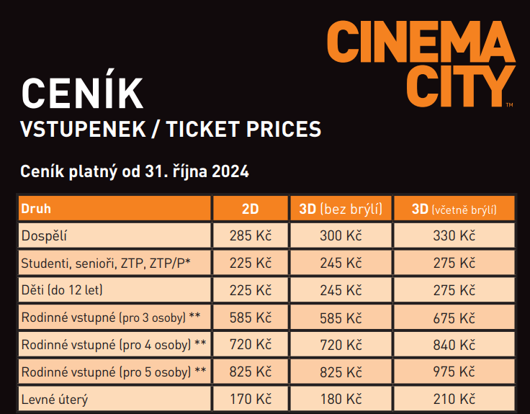
Hlavní faktory ovlivňující cenu
Proč jsou lístky v úterý levnější než v jiné dny?

Slide 16

Elasticita ceny
Sledovanou souvislostí mezi poptávaným množstvím a určitou výší ceny je koeficient cenové elasticity poptávky (pružnosti). Koeficient vypovídá o tom, jak je daný trh, resp. zákazník cenově citlivý.
Koeficient cenové elasticity lze vyjádřit jako absolutní hodnotu podílu mezi procentní změnou poptávaného množství a procentní změnou ceny.
Výsledné hodnoty lze členit do následujících skupin:
e > 1, jedná se o cenově pružnou poptávku (při změně ceny o 1 % se poptávka změní – poklesne - o více procent),
e = 1, jedná se o jednotkovou cenovou elasticitu (změny cen se rovnají změnám poptávky),
e < 1, jedná se o cenově nepružnou poptávku (při změně ceny o 1 % se poptávka změní o méně než procento).

Slide 17
Hlavní faktory ovlivňující tvorbu ceny
Konkurence: Firma musí brát v úvahu cenovou politiku konkurence. Může se rozhodnout buď konkurovat cenou (nízkonákladová strategie), nebo se diferencovat a nabízet prémiové produkty s vyšší cenou.
Vnímaná hodnota: Cena produktu by měla odrážet hodnotu, kterou zákazníci vnímají. Například luxusní značky mohou nastavit vysoké ceny, protože jejich produkty jsou vnímány jako prestižní a exkluzivní.

Slide 18
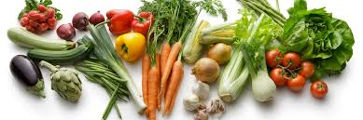
Hlavní faktory ovlivňující cenu
Proč lidé kupují iphone, když mohou koupit levnější telefon se stejnými parametry?
Proč za kebab zaplatíme 150 Kč a za pizzu v restauraci 350 Kč?
Proč stojí zelenina na farmářském trhu více než zelenina v supermarketu?

Slide 19
Metody cenové tvorby
Cost-plus pricing: Jednoduchá metoda, kdy se k nákladům na výrobu připočte pevná marže.
Hodnotově orientovaná cena: Tato metoda vychází z hodnoty, kterou produkt či služba přináší zákazníkovi. Je důležitá zejména v oblastech, kde je kvalita a přidaná hodnota hlavním faktorem rozhodování o nákupu.

Slide 20



Metody cenové tvorby
Penetrační a prémiová strategie: U nových produktů se může používat penetrační cenová strategie:
nízké ceny pro získání podílu na trhu (rychlá občerstvení),
nebo prémiová strategie (vysoké ceny pro vyvolání exkluzivity).

Slide 21
Metody cenové tvorby
Cenová tvorba je dynamický proces, který se může měnit v závislosti na tržních podmínkách, technologických změnách a dalších makroekonomických faktorech.
Správné nastavení ceny může výrazně podpořit dlouhodobý růst a konkurenceschopnost firmy.

Slide 22
Funkce ceny
INFORMAČNÍ: - poskytuje informace o vzácnosti výrobku
MOTIVAČNÍ: - motivuje výrobce k výrobě a zákazníky k nákupu
ALOKAČNÍ: - přemisťuje výrobní zdroje práci a kapitál, je spojena s preferencemi zákazníků
DISTRIBUČNÍ: - rozdělení zboží a služeb dle ceny

Slide 23
Cena v ekonomii
Cena je v ekonomické teorii vyjádřena jako poměr, ve kterém se směňuje zboží za peníze.
V praxi je pak cena částka peněz vyúčtovaná při nákupu a prodeji zboží.
Cena ovlivňuje národní ekonomickou úroveň.
Cena zprostředkovává ekonomické spojení prodávajícího a kupujícího na daném trhu.
Ceny jsou vytvářeny trhem, jelikož se na něm střetává nabídka s poptávkou.

Slide 24
Cena v ekonomii
Vztah mezi poptávkou a cenou je dán:
poptávkovou křivkou pokud cena zboží roste, za nezměněných podmínek, tak jeho prodej klesá zákon klesající poptávky.
nabídkovou křivkou pokud cena zboží klesá, tak jeho prodej roste.
Poptávkovou funkci lze stanovit na základě průzkumu trhu, na základě dat o cenách a objemu produkce (regresní a korelační analýza).
V místě, kde se protne nabídka s poptávkou vznikne bod, označovaný jako tržní rovnováha.

Slide 25
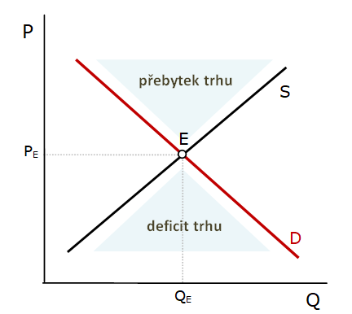
Tržní rovnováha

Slide 26
Trhy
Na dokonale konkurenčním trhu žádný z kupujících ani prodávajících nemá vliv na tržní cenu.
V nedokonalé konkurenci může existovat monopolní konkurence, oligopolní konkurence a čistý monopol.
V monopolní konkurenci existuje více výrobců, a ti mohou cenu ovlivnit jen částečně.
V oligopolní konkurenci existuje několik výrobců, jejichž ceny závisí nejen na objemu jejich výroby, ale i na ostatních konkurentech.
V čistém monopolu existuje jen jeden výrobce a ten má na cenu silný vliv.
Uvedené typy trhů jsou teoretickými koncepcemi, v praxi obvykle existují všechny typy trhů současně.

Slide 27
Trhy
Dokážete najít alespoň jeden trh, který se velmi blíží dokonalé konkurenci?
Do jaké kategorie byste zařadili český trh mobilních operátorů? Jaké jsou hlavní znaky, které vás k tomuto rozhodnutí vedly?
Koho ještě byste zařadili do oligopolů kromě mobilních operátorů?
Proč si lidé koupí dražší kávu v konkrétní kavárně, i když vedle je levnější?

Slide 28
Cena v podnikové ekonomice
Důvodem podnikání je dlouhodobá existence a maximalizace zisku výše zisku se odvíjí od tržeb, které jsou výrobou, prodejem a cenami.
Důležitou roli ve stanovení podnikových cen hrají jednak náklady a jednak velikost marže.
Cena ovlivňuje chod ekonomiky firmy a její ekonomické úrovně.
Vedení podniku má zá úkol jak tvorbu cen, tak cenové rozhodování.
Využívají se základy, které vycházejí z teorie cen.

Slide 29
Cíle podniku při stanovení ceny
DLOUHDOBÁ EXISTENCE PODNIKU
TVORBA ZISKU A JEHO MAXIMALIZACE
ZVYŠOVÁNÍ TRŽNÍHO PODÍLU
RŮST OBJEMU PRODEJŮ
INVESTOVÁNÍ S NÁVRATNOSTÍ
KVALITA VÝROBKŮ A SLUŽEB

Slide 30
Cenové rozhodování
Na správnosti cenového rozhodování závisí:
rozsah informací,
aktuálnost informací,
vypovídací schopnost informací.
Cenové rozhodování dělíme na:
krátkodobá cenová rozhodování
rozhodování na základě vlivu trhu,
rozhodování na základě reakce spotřebitele,
dlouhodobá cenová rozhodování
rozhodování na základě nákladů.

Slide 31

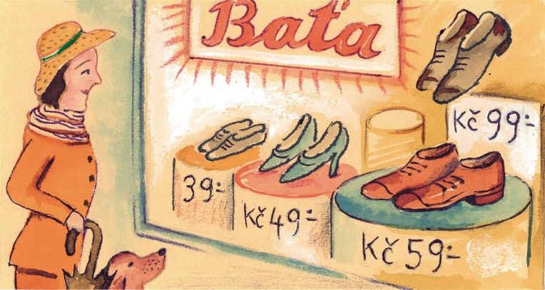
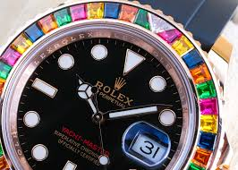
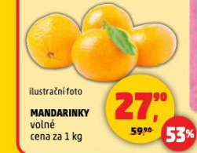
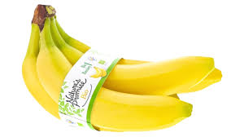
Cenové rozhodování
Efekt zdarma
Baťovské ceny
Vyšší cena = vyšší kvalita
Kotvení
Efekt přesných čísel
1 232,-
Balení a množství
1,99 € za 500 g vs. 3,99 € za 1 kg

Slide 32
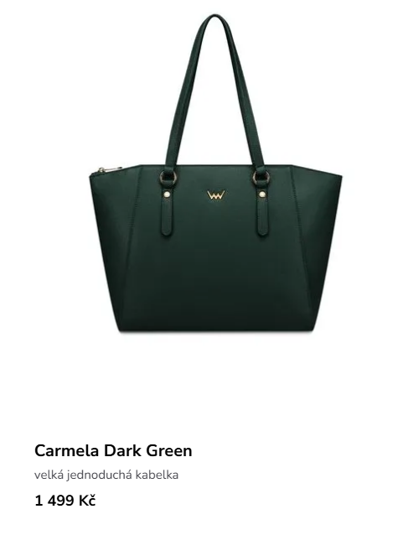
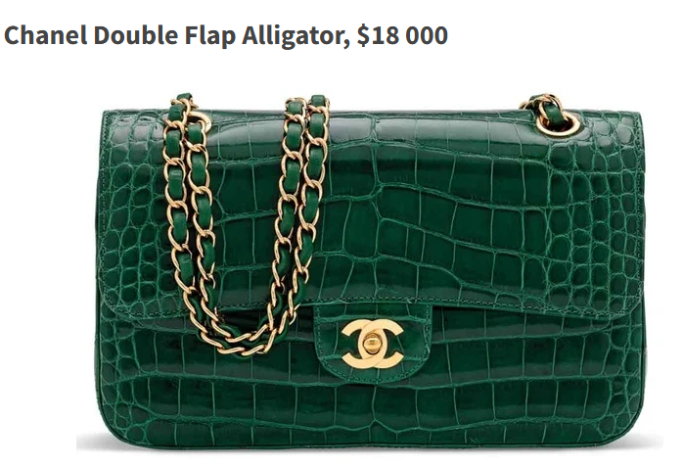
Cenové rozhodování
Proč luxusní značky nepoužívají baťovské ceny?
Tzv. magický práh – baťovské ceny se využívají u běžného zboží. U luxusního zboží končí celou částkou.

Slide 33

Marketingový MIX
Cena je součástí marketingového mixu.
Nástroje marketingového mixu mají přesvědčit zákazníka o koupi.
Cenová strategie a strategie marketingového mixu se odvíjí od strategické marketingové analýzy.
Marketingové strategie se zpracovávají pro cílové segmenty trhu.

Slide 34
Marketingový mix
Cena jako nástroj marketingového mixu je součástí marketingových aktivit.
Cena je nepružnější proměnnou marketingového mixu
lze velmi rychle změnit.
V podnikové praxi je typické, že se nejprve stanoví cena výrobku a poté se volí další prvky marketingového mixu.
Cena je nejsnáze srovnatelným faktorem pro spotřebitele.
Dotváří charakter výrobku „image“ a operativně reaguje na poptávku.

Slide 35
Marketingové plánování
Zahrnuje:
vymezení cílových trhů a segmentu trhu,
vymezení cílových zákazníků,
vymezení místa,
plán prodeje a tržeb (naturální i peněžní jednotky),
plán sortimentu,
plán marketingového mixu pro jednotlivé trhy (produkt, cena, distribuce, propagace)

Slide 36
Marketingový plán cen
Zahrnuje:
způsoby stanovení cen,
definování cenových úrovní (nižší ceny, průměrné, prestižní),
stanovení a poskytovaní slev,
způsoby placení (hotově, kartou, na splátky).

Slide 37
Tvorba ceny
Při tvorbě cen svých výrobků se podnik musí orientovat na:
náklady výrobků a služeb (výrobní, odbytové),
poptávku po výrobcích a službách (stávající i potenciální zákazníci),
ceny konkurenčních výrobků a služeb.

Slide 38
Obecný postup tvorby ceny
URČENÍ CENOVÝCH CÍLŮ
VÝBĚR CENOVÉ STRATEGIE
STANOVENÍ VÝŠE NÁKLADŮ
URČENÍ VÝŠE CENY VÝROBKŮ
STANOVENÍ CENOVÝCH SLEV

